Slide 1
Астрофізика
Підготували учениця 6-А класу Федун Юлія

Slide 2
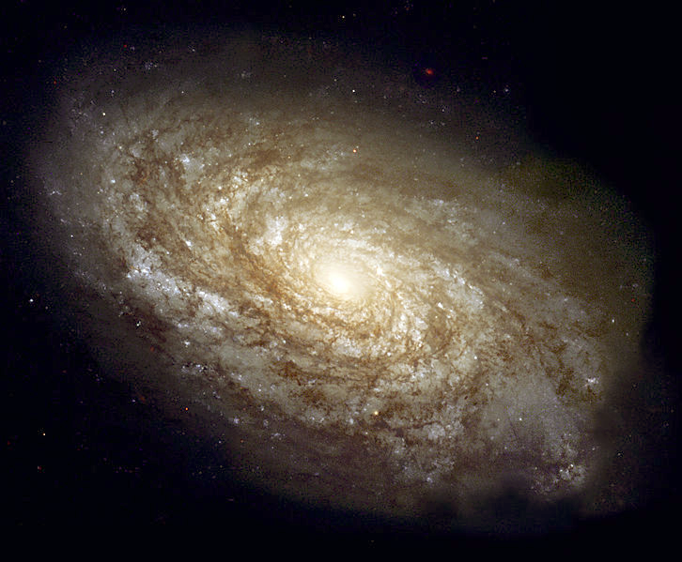
Астрофізика
розділ астрономії, що вивчає всю різноманітність фізичних явищ у Всесвіті.
розділ астрономії, який вивчає фізичний стан і хімічний склад небесних тіл і міжзоряного середовища, а також процесів, що відбуваються в них.

Slide 3
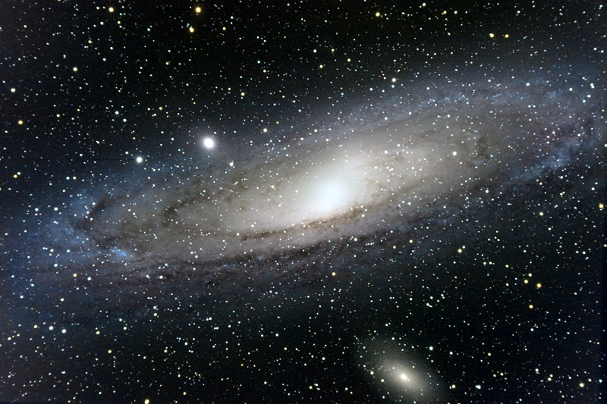
Астрофізика розпочала свій розвиток з відкриття спектроскопії в 19 столітті, що дозволило астрономам аналізувати склад зір за випромінюваним ними світлом.
Астрофізики розглядають Всесвіт як величезну лабораторію, у якій вони можуть вивчати матерію при різних температурах, тиску і щільності, які недосяжні на Землі.

Slide 4
Розвиток
На початку 20 століття розроблення теоретичної фізики, зокрема теорії випромінювання і атомної фізики, а також швидке зростання техніки спостережень стали передумовою інтенсивного розвитку астрофізики.

Slide 5
Основні розділи астрофізики:
Фізика Сонця
фізика зоряних атмосфер
фізика газових туманностей
теорія внутрішньої будови зір
фізика планет

Slide 6
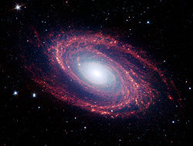
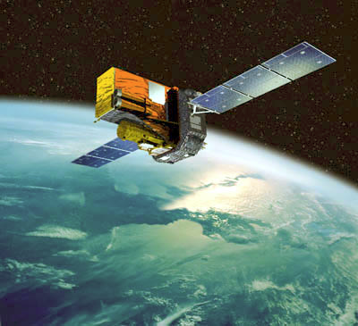
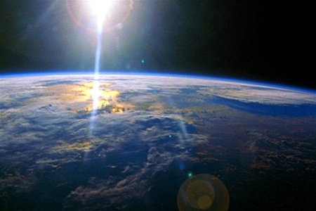
Астрофізика
Практична
(розробляє методи досліджень небесних тіл)
Теоретична
(використовує результати цих досліджень для з'ясування фізичної природи небесних тіл)

Slide 7
Області досліджень:
Елементарні частинки і поля в астрофізиці.
Моделі Всесвіту. Походження елементів.
Внутрішня будова зір. Атмосфери зір. Навколозоряні оболонки.
Змінні зорі. Подвійні та кратні зорі. Зоряні скупчення, асоціації.
Міжзоряне середовище. Молекули в міжзоряному середовищі.
Кінематика та динаміка зоряних систем.
Будова і еволюція галактик.
Теплове радіовипромінювання.
Космічні промені, радіовипромінювання залишків наднових.
Радіовипромінювання Місяця, планет та інших тіл сонячної системи.
Радіовипромінювання Сонця.
Радіоджерела в Галактиці, будова Галактики за радіоданими.
Методи, засоби та фізико-математичні принципи апаратури для астрофізичних та радіоастрономічних досліджень.

Slide 8
Методи астрофізики
Астрометрія
(завдання: вимірювання розташування та блиску небесних тіл за допомогою візуальних, фотографічних і фотоелектричних спостережень)
Астроспектроскопія
(дає можливість робити висновки про хімічний склад і фізичний стан речовини на цих тілах, визначати температуру зір, обчислювати швидкість наближення/віддалення зорі, робити висновки про обертання зір, про різні фізичні процеси, що відбуваються в атмосферах Сонця та зір, у газових туманностях і в міжзоряному середовищі)
Інші
(у зв'язку з запуском в СРСР перших штучних супутників Землі та Сонця астрофізика здобула нові методи досліджень. Апаратура, встановлена на супутниках, дає можливість реєструвати випромінювання небесних тіл далеко за межами атмосфери Землі.)

Slide 9
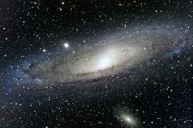
Досягнення астрофізики
Висновок про єдність речовини у Всесвіті.
Виявлення великої різноманітності зір у зоряному світі.
Великі успіхи у вивченні зоряних атмосфер, зокрема атмосфери Сонця.
Вивчення планет.

Slide 10
Вклад радянських вчених у розвиток астрофізики
Академік В.А.Амбарцумян та його учні виконали фундаментальні дослідження у вивченні газових туманностей та зоряних атмосфер, з теорії розсіяння світла, фізики нестаціонарних зір та в інших галузях астрофізики.
Вивчення процесів на Сонці (Е.Р.Мустель, А.Б.Сєверний, В.О.Крат, Й.С.Шкловський та інші)
Вивченні планет (Г.А.Тихов, М.П.Барабашов та інші).
Вивчення міжпланетного середовища (В.Г.Фесенков та інші).

Slide 11
Провідні науково-дослідницькі установи СРСР в галузі астрофізики
Кримська астрофізична обсерваторія АН СРСР
Головна (Пулковська) астрономічна обсерваторія АН СРСР
Астрономічний інститут ім. Штернберга МДУ

